Slide 1
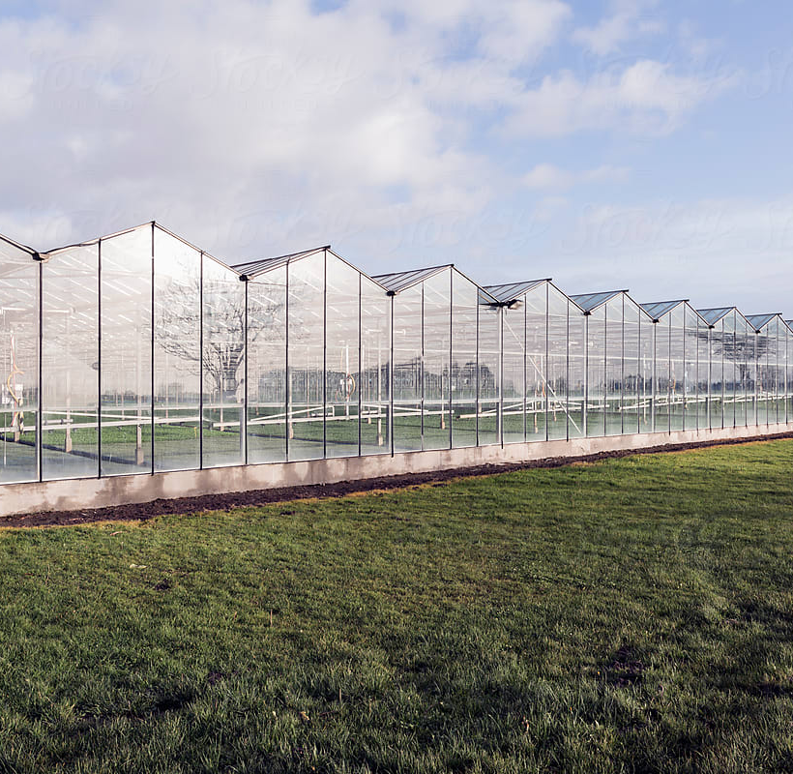
SIN-Greenhouse
Projectweek 2022 - Sprint 2

Slide 2
Het project
Problem Statement
Welk probleem probeert het project op te lossen?
Toon data kas op webpagina -> node-red
Gegevens van een webpagina manipuleren.
Wat is de context van het probleem?
Wat is er bijzonder aan het project?
Gegevens manipuleren zonder deze op de webpagina te tonen.
(gebruik indien mogelijk een cijfer)
Het project

Slide 3
Het doel
Goal
Wat is het hoofddoel van het project?
Toon gegevens op webpagina en manipuleer deze.
Wat zijn secundaire doelen van het project? (gebruik indien mogelijk een cijfer)
Het doel

Slide 4
Analyse
Analysis
Wat zijn de beperkingen van het probleem?
Welke criteria zijn belangrijk, welke zijn nice to have?
Welke technologische oplossingen zijn er voor deze beperkingen / criteria?
Welke technologische oplossing is de beste en waarom?
(gebruik indien mogelijk een cijfer)
Analyse

Slide 5
Implementatie
Implementation
Geef een overzicht van uw oplossing. (gebruik zeker een figuur)
Leg alle belangrijke componenten van de oplossing duidelijk uit.
Leg ook uit hoe de belangrijkste componenten op elkaar inwerken.
Implementatie

Slide 6
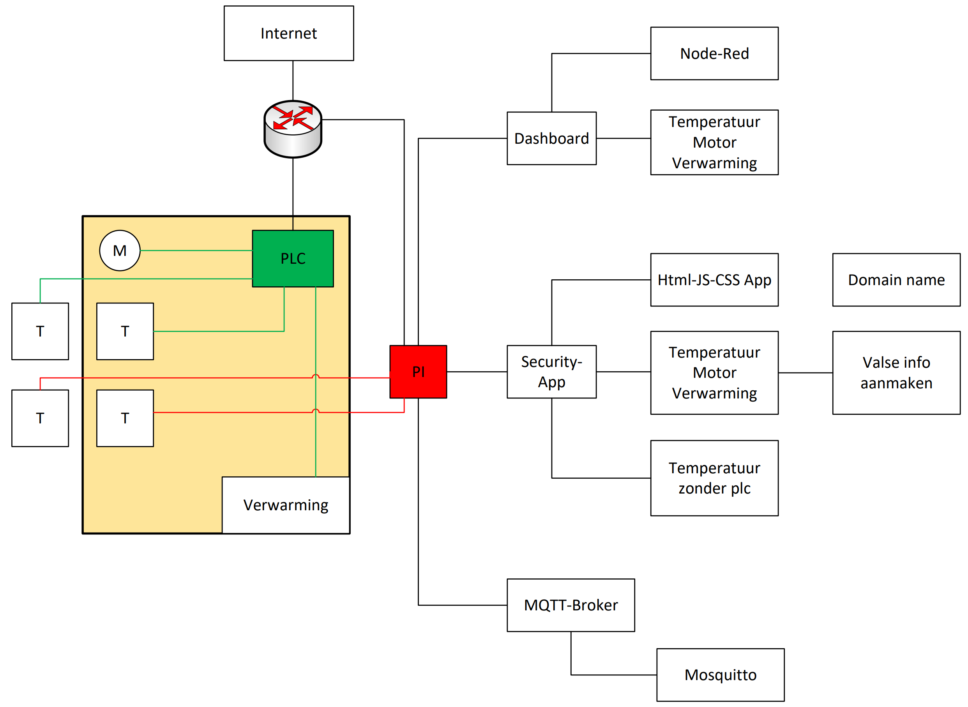
Volgende sprint
Future Work
Wat zijn de doelen voor de volgende sprint?
Wie gaat wat doen?
Als dit de laatste sprint is, beschrijf dan wat er verbeterd zou kunnen worden of wat je zou kunnen doen als je meer tijd had.
Volgende sprint

